Slide 1
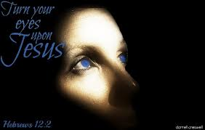
FIJA TUS
OJOS EN
JESÚS

Slide 2
INTRODUCCIÓN
MT 14:22-30.
● Estos textos hablan de cuando Pedro anduvo sobre el agua. Es un relato que todo estudiante de la Biblia conoce.
● Pedro anduvo sobre el agua y podía haber continuado haciéndolo pero comenzó a hundirse porque cometió un error grave ---------
QUITÓ SUS OJOS DE JESÚS!
● Es triste pero muchos Cristianos viven vidas quebrantadas; se están ahogando en dificultades y problemas
– y todo porque han quitado sus ojos de Jesús!
● El desafío de todo Cristiano es de mantener sus ojos fijados en Jesús.

Slide 3
● No es fácil mantener los ojos fijados en Jesús porque el mundo esta lleno de distracciones y obstáculos que nos impiden
● ¿Qué significa “Fijar Nuestros Ojos en Jesús?”
= “confiar totalmente en Cristo”, JN 16:33
= “poner a Cristo primero ante todo”, MT10:37
● Sin duda es necesario mantener nuestros ojos fijados en Jesús pero, ¿Por qué?
● Vamos contestando esa pregunta en esta lección titulada……..

Slide 4
FIJA TUS
OJOS EN
JESÚS

Slide 5

FIJA TUS OJOS
EN JESÚS
1. PORQUE NUESTRA FE
ES SIEMPRE DESAFIADA

Slide 6
 EF 6:16
= La Fe es el arma defensiva del Cristiano, sin ella “no tenemos protección”.
 HEB 3:12; JUDAS 3
= Satanás ataca nuestra Fe -- por eso tenemos este aviso y este mandato!
 Satanás atacó la fe de…..
= Eva, GEN 6, “..No morirás.”
= La esposa de Job, JOB 2:9, “Maldice a Dios y muérete…”
= Cristo, MT 4:1-11, “Si eres el Hijo de Dios…”
 Satanás también ataca nuestra Fe. Lo hace cuando….
> oramos a Dios y El no responde como queremos o cuando queremos
> las cosas van de mal a peor
> los incrédulos viven mejor que nosotros
 Fija tus ojos en Jesús para guardar la FE!

Slide 7
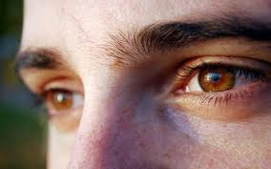
FIJA TUS OJOS
EN JESÚS
2. PARA VENCER LOS
PELIGROS
QUE NOS RODEAN

Slide 8
☞ 2 TIM 3:1
Vivimos en tiempos peligrosos y los peligros que nos rodeados pueden llevarnos al infierno.
☞ Por ejemplo hay el “Peligro” de---------
● “Apostatar” causado por:
= el mundo, 1 JN 2:15-17; 2 TIM 4:9-10
= falsa doctrina, 1 TIM 4:1-3; MT 15:8-9
= engaño, COL 2:8
● “Afanes de la vida”
= énfasis en lo material, MT 6:25; LC 8:14
= el descuidado lo espiritual, LC 10:38-42
☞ Fija tus ojos en Jesús para confrontar y
vencer los peligros que nos rodean!

Slide 9
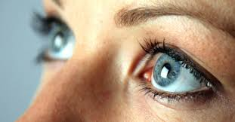
FIJA TUS OJOS
EN JESÚS
2. PARA GANAR LA
LA VICTORIA ESPIRITUAL

Slide 10
 EF 6:12
Los Cristianos estamos en un batalla, no física sino espiritual.
Esta es una batalla que tenemos que ganar!
 Para ser victoriosos en esta batalla espiritual hay 2 cosas importantes que tenemos que hacer.
[1] pelear la batalla con el equipo que Dios nos dio, EF 6:11-18.
[2] mantener nuestros ojos fijados en Jesús, HEB 12:2, “puestos los ojos en Jesús, el autor y consumador de la fe, quien por el gozo puesto delante de El soportó la cruz, menospreciando la vergüenza, y se ha sentado a la diestra del trono de Dios”.

Slide 11
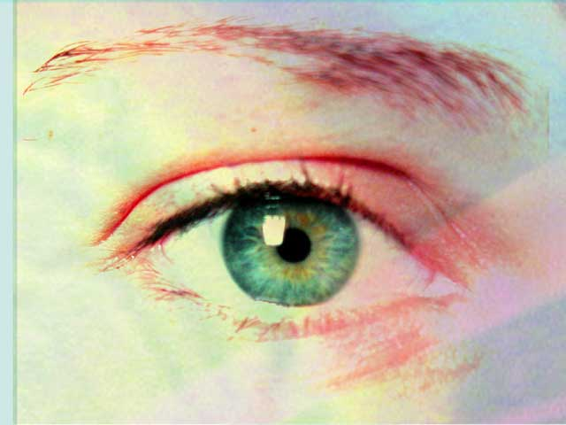
LECCIÓN
✓ El fracaso de Pedro fue “que fijo sus ojos en lo que lo rodeaba y no en Jesús”.
✓ Lo mismo puede suceder con nosotros.
✓ Necesitamos fijar nuestros ojos solo en Jesús porque….
  JN 15:5, “Yo soy la vid, vosotros los pámpanos; el que permanece en mí, y yo en él, éste lleva mucho fruto; porque sin mí nada puedes hacer.

Slide 12
REV 2:10
SED FIEL
MR 16:16
BAUTIZATE
ROM 10:17
OYE
EL PLAN DE DIOS DE SALVACIÓN
JN 3:16
CREE
ROM 10:10
CONFIESA
HCH 2:38
ARREPIENTETE

